Slide 1
jQuery

Slide 2
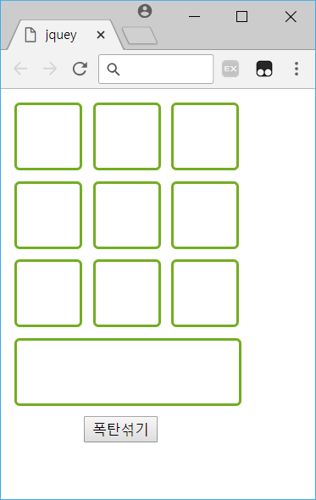
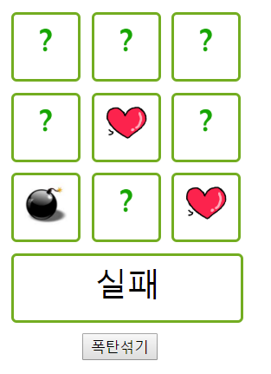
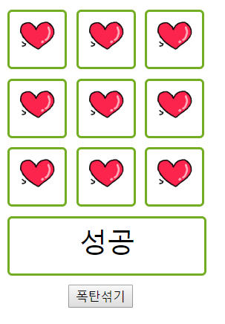
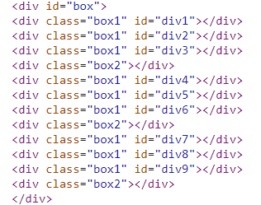
해결문제
폭탄이 있는 위치를
클릭하면 실패
동적으로 이미지 생성하여
클릭이벤트 발생
하트를 8개 성공하면
성공 메시지와
모두 하트표시
배열을 이용하여
폭탄의 위치 결정

Slide 3
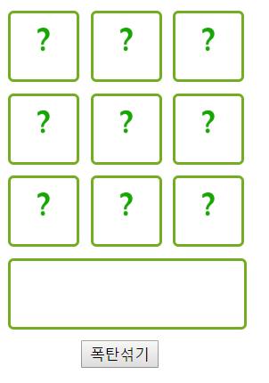
해결문제
?이미지를 클릭하면
배열의 해당 위치의 숫자가
0이면 하트
1이면 폭탄 표시
배열을 이용하여
폭탄의 위치 결정한
후 ?그림 표시
?이미지를 클릭하여 8개까지
하트가 나오면 성공이고
이때 전체 그림을 하트로 만들기

Slide 4
자바스크립트 배열
값을 저장할 수 있는 변수의 연속된 공간
  주소(첨자, index)를 이용해 각 요소에 접근
  자바스크립트는 명시적인 타입이 없는 언어이므로 배열의 요소가 반드시 같은 타입일 필요는 없음
  인덱스는 0부터 시작
arr
1
2
3
4
5
arr[0]
arr[1]
arr[2]
arr[3]
arr[4]

Slide 5
배열의 정의
빈 배열 선언
  var arr = new Array();
  var arr = [];
요소의 개수 선언
  var arr = new Array(5);
  var arr = [5];
배열의 초기화 선언
  var arr = [1,2,3,4,5]
  여러 자료형 사용 가능 var arr = [1, 3.14, true, “string”, [1,2]]
배열의 요소 접근
  []에 index값을 사용
    arr[0] ~ arr[arr.length-1]

Slide 6
자주 쓰는 배열의 속성과 메소드
.length
  배열 요소의 개수
.indexOf(“문자열”)
  배열에서 문자열가 있는 첫 위치를 검색
.reverse()
  배열 안의 원소 순서를 반대로 정렬하여 반환
.sort()
  배열 안의 원소들을 정렬하여 반환
  기본 정렬 순서는 문자열 유니 코드 코드에 따름
  숫자 정렬
    오름차순 : .sort(function(a, b){ return a-b; });
    내림차순 : .sort(function(a, b){ return b-a; });
문자열 split(“분리문자”)
  문자열을 지정한 분리문자로 분리하여 결과를 배열로 반환

Slide 7
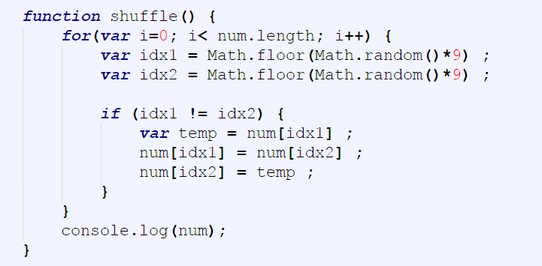
배열을 사용하여 폭탄 위치 설정

Slide 8
동적으로 생성된 요소에 이벤트 추가
<img>요소 동적으로 추가
.box1<div>요소에 동적으로 생성 .imgBox의 <img>요소에
클릭 이벤트를 추가

Slide 9
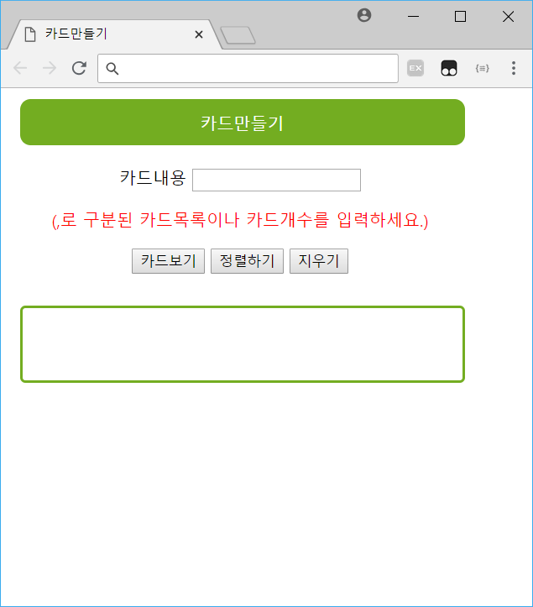
응용 문제
카드보기
- 카드 내용이 숫자이면 해당하는 수만큼
랜덤수로 카드 생성
- 카드 내용이 “,”로 구분된 숫자목록이면
구분된 숫자로 카드 생성
정렬하기
생성된 카드 숫자를 정렬하여 보여줌
생성된 카드를 클릭
3개의 숫자만 클릭되도록 하고
3개의 숫자로 수식을 생성하여
결과 출력
지우기
처음 화면으로 돌아가기

Slide 10
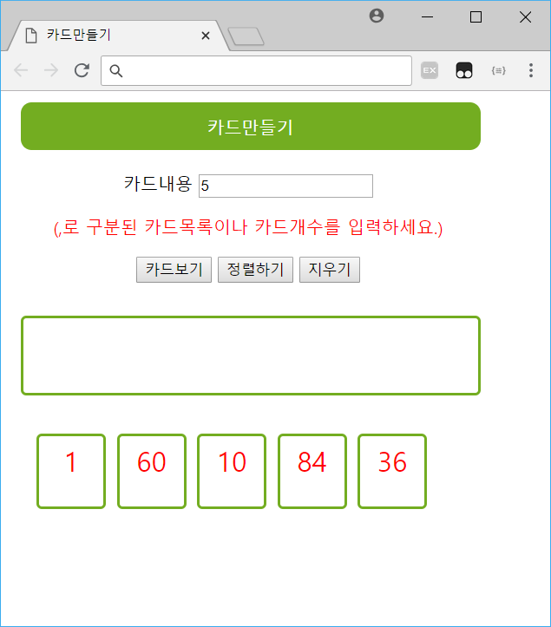
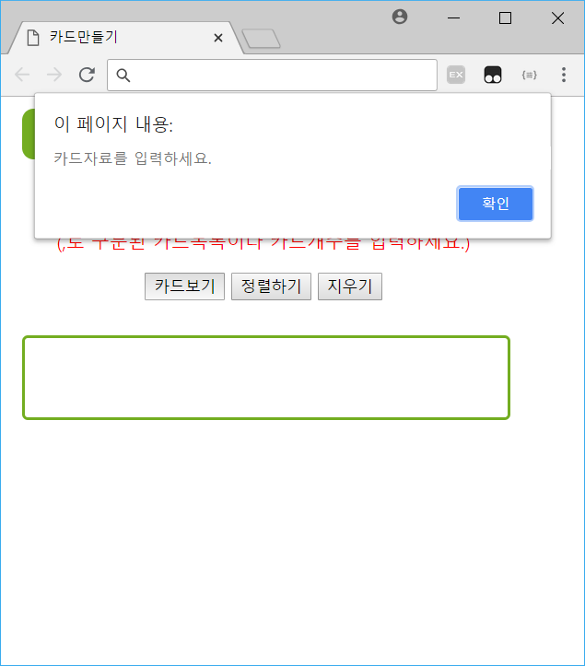
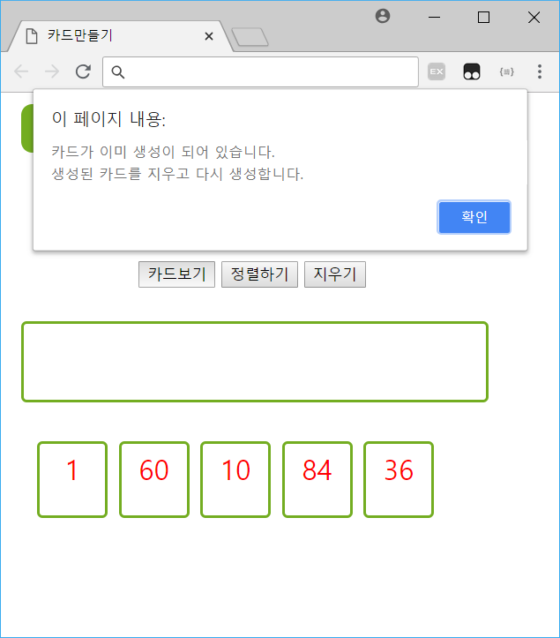
응용 문제 – 카드보기1
카드 내용에 값이 있으면
생성된 카드를 모두 지우고
다시 생성
카드내용에 입력된 값이
없으면 메시지 출력

Slide 11

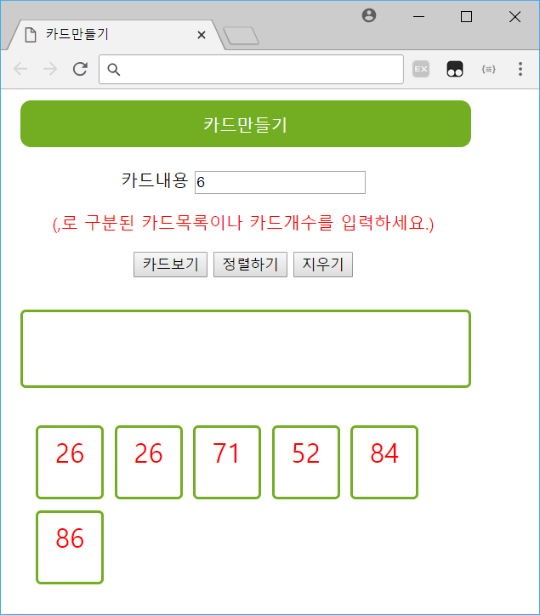
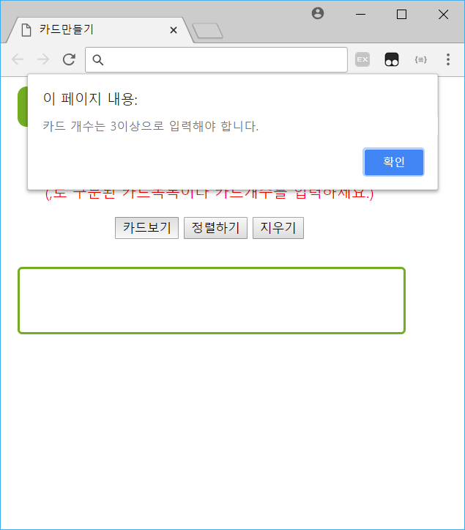
응용 문제 – 카드보기2(숫자입력)
숫자가 3보다 작으면
대화상자를 통해서
3이상의 숫자 입력 유도
카드 내용에 3 이상의 숫자이면
랜덤으로 해당숫자만큼 카드생성하고
한 줄에 5개씩 출력

Slide 12

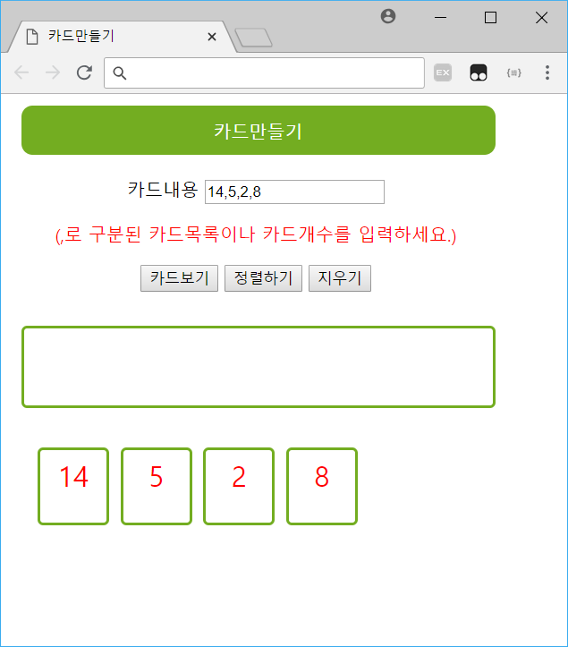
응용 문제 – 카드보기2(숫자목록입력)
숫자목록에 숫자가
3개 이하인 경우
대화상자를 통해
3개 이상의 숫자 입력
카드 내용에 숫자목록이면
숫자목록을 ,로 분리하여
숫자카드 생성하고
한 줄에 5개씩 출력

Slide 13
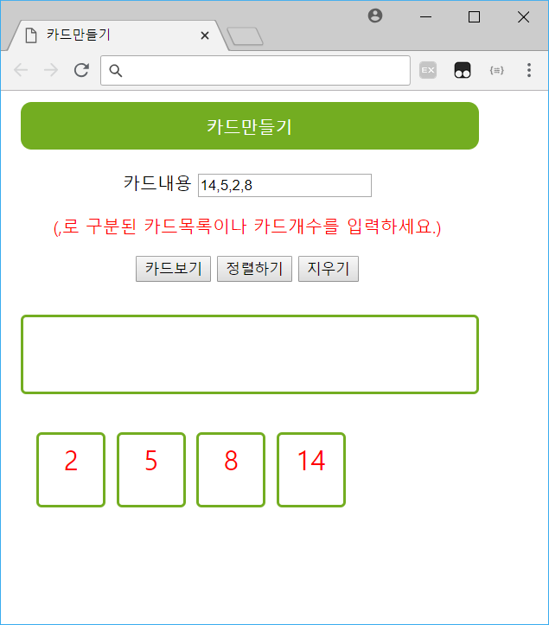
응용 문제 - 정렬하기

Slide 14
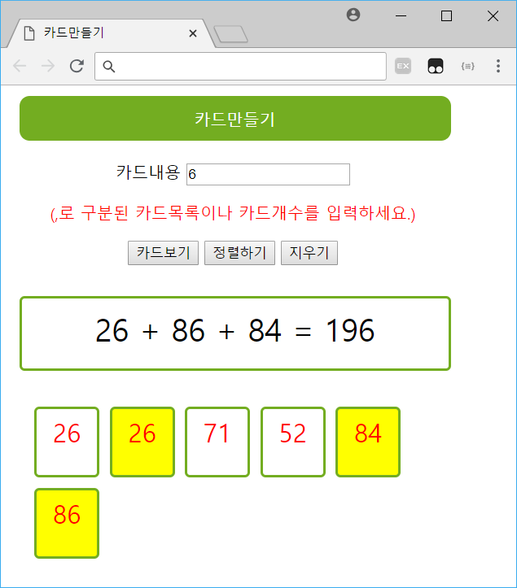
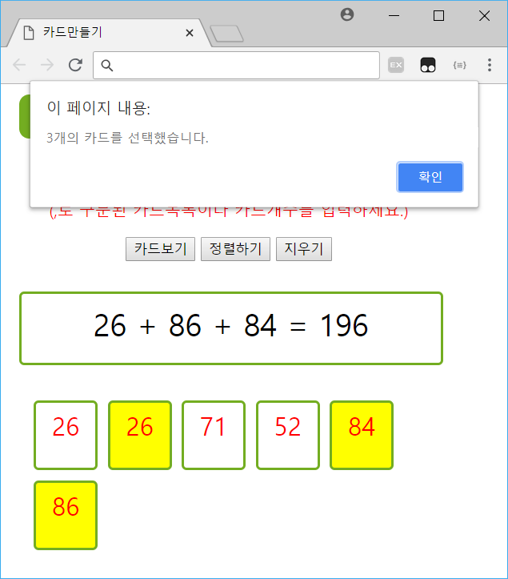
응용 문제 – 수식 만들기
3개를 클릭한 후
다시 카드를 선택하면
대화상자를 표시
생성된 카드를 선택하면
노란색으로 변경하고
클릭된 숫자로
수식을 작성

